Slide 1

Monthly thing
추천 시스템

Slide 2
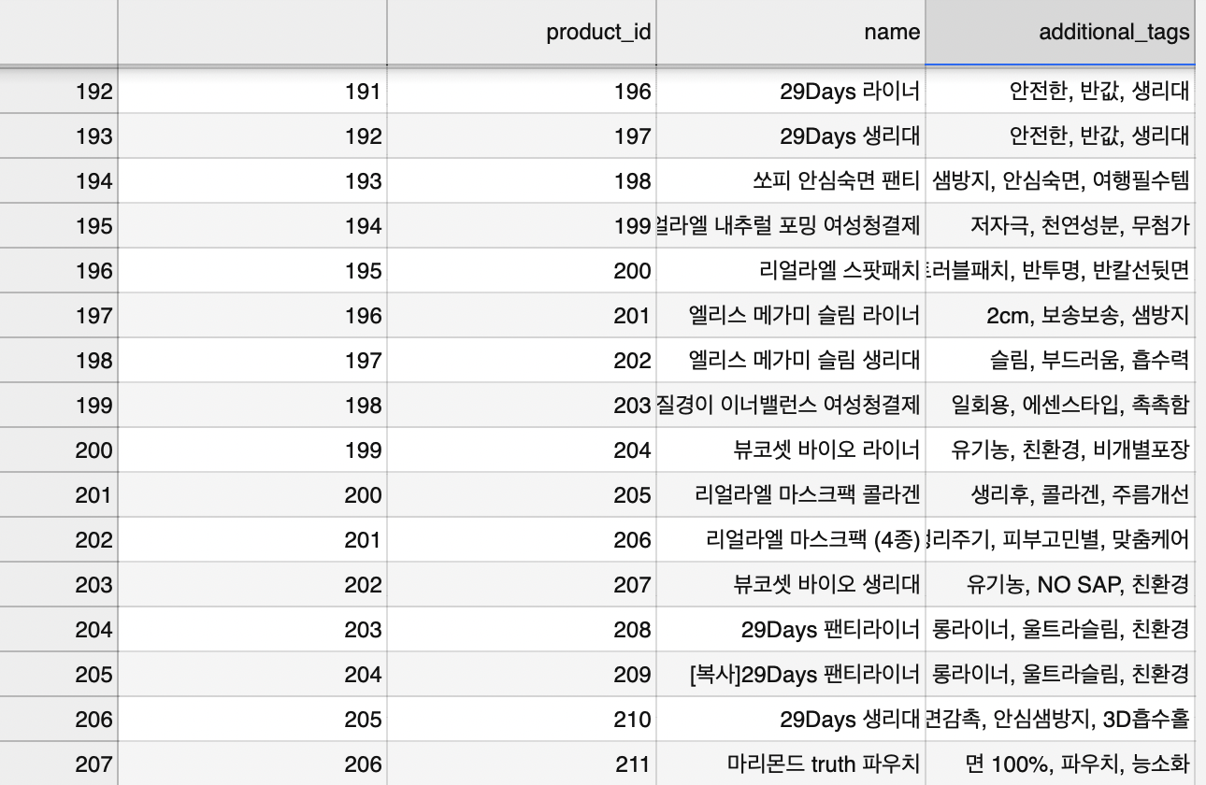
Product

Slide 3
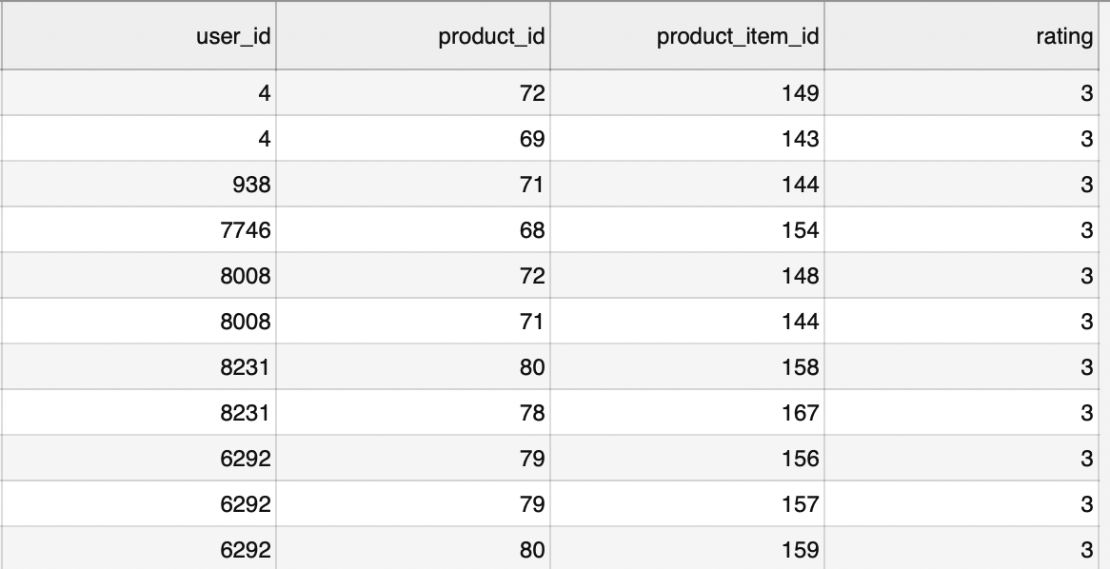
Rating

Slide 4
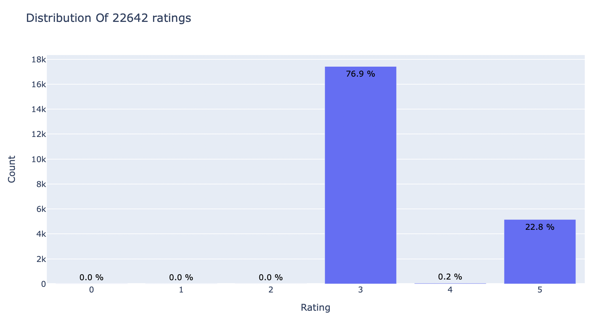
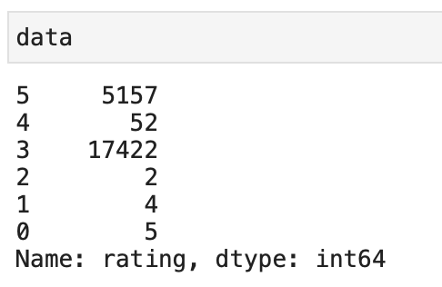
Distribution of 22462 ratings

Slide 5
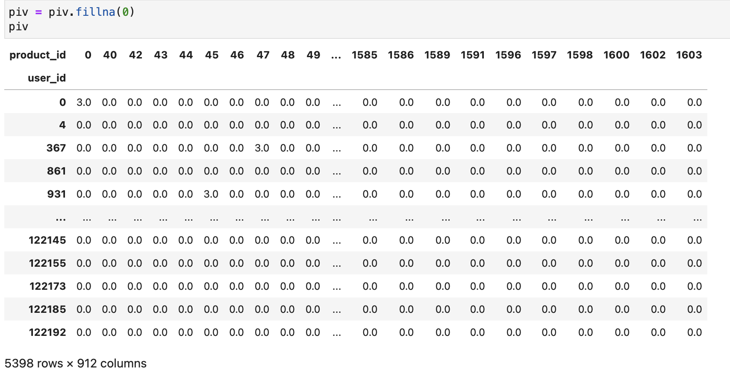
User-Item Matrix

Slide 6
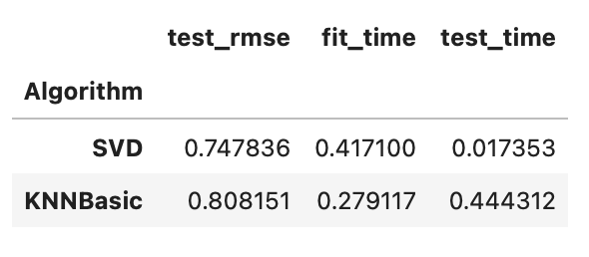
Surprise - Model Selection

Slide 7
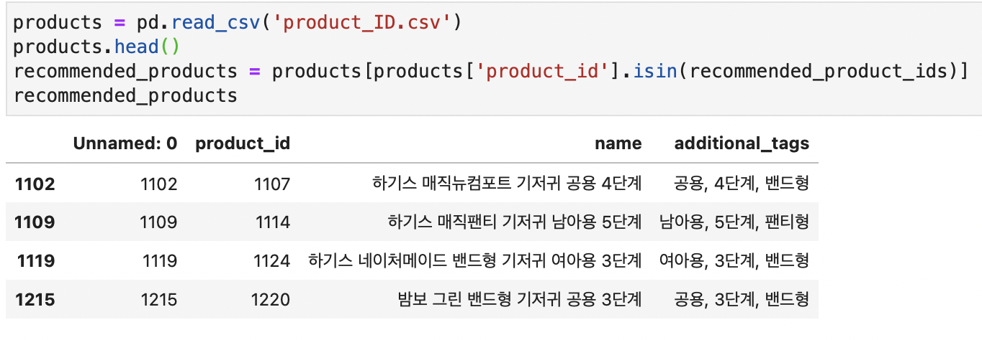
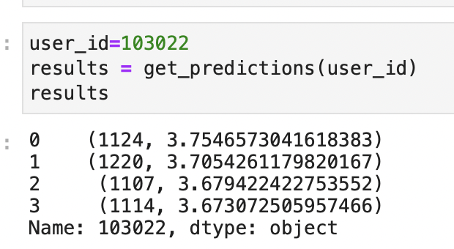
User 103022

Slide 8
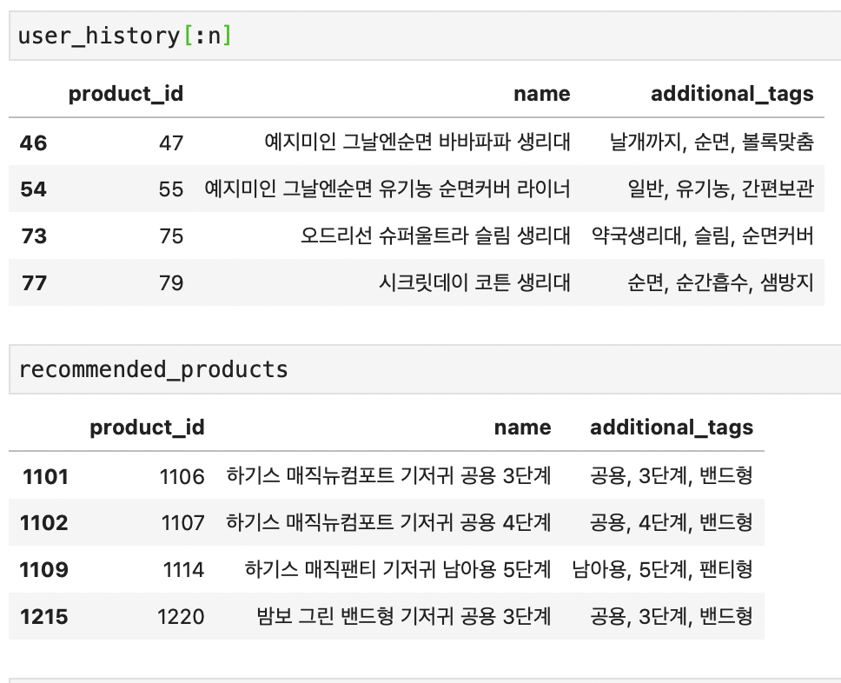
Result - Recommended

Slide 9
Rating point
구매 : 3점
중복 구매: 5점
리뷰 : 1-5점 + 리뷰 분석 Korean NLP
장바구니 [shopping_cart + shopping_cart_item]
정기결제구독 [monthlything.regular_subscription]
이벤트 참여 [event_reviewer]
인기 아이템 [product_best]
클릭, 찜

